Slide 1
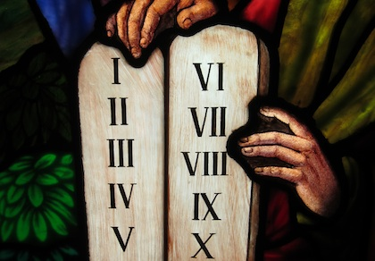
Nepreriekneš krivé svedectvo proti blížnemu!

Slide 2
Starý zákon – Lv 19,11-15
Nekradnite, neluhajte a neklamte jeden druhého! Neprisahajte falošne na moje meno, aby ste nezneuctili meno svojho Boha! Ja som Pán! Neutláčaj a neokrádaj svojho blížneho! Mzda robotníka nech neostáva v tvojich rukách do druhého rána! Hluchému sa nevysmievaj a slepému nestavaj do cesty prekážky, ale boj sa svojho Boha! Ja som Pán! Na súde sa nedopúšťaj krivdy! Ani chudobnému nenadŕžaj, ani zámožnému nechytaj stranu! Svojho blížneho súď spravodlivo! Neroznášaj osočovania medzi súkmeňovcami! Nečíhaj na život svojho blížneho! Ja som Pán! Nenos nenávisť vo svojom srdci voči svojmu bratovi! Úprimne napomeň svojho blížneho, aby si preň neuvalil vinu na seba! Nepomsti sa a neprechovávaj hnev voči príslušníkom svojho ľudu, ale miluj svojho blížneho ako seba samého! Ja som Pán!

Slide 3
Nový zákon – Mt 12,36-37
No hovorím vám: Ľudia sa budú v deň súdu zodpovedať z každého daromného slova, ktoré vyslovia. Lebo podľa svojich slov budeš ospravedlnený a podľa svojich slov budeš odsúdený.“

Slide 4
Boh nám daroval reč
Aby sme Ho chválili, blížneho povzbudzovali a dávali mu lásku!
Všetky súdy, senzácie, ohováranie a osočovanie, falošné príbehy o ľuďoch, naše nepodložené domnienky, prikrášlené a dotvorené svedectvá, či slová vypovedané v hneve sú vyslovenými kliatbami!
Ich úlohou je zraňovať duše a mariť Boží plán s človekom!

Slide 5
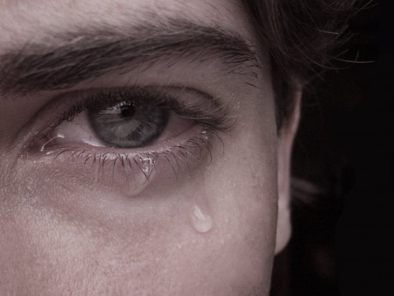
Zlom je aj to, čo zamlčíme
Neprejavená láska k blížnemu, zadržaná pochvala, upozornenie, varovanie, slovná pomoc, obhajoba dobrého mena, poďakovanie, prosba – prináša ľudskej duši zármutok, stratu sebahodnoty, zármutok a nedôveru!

Slide 6
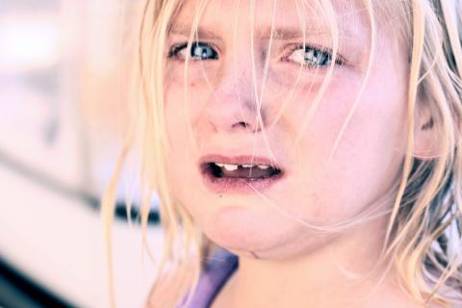
Pravdivý svedok zachraňuje životy, ten však, kto vraví kadejakú lož, je záhubcom. Prísl 14,25
Citové zranenia zapríčinené slovami si nesieme už od detstva.
Krik matky, nezáujem otca, výčitky, autoritatívne riadenie, spochybňovanie, výsmech...

Slide 7
Nepreriekneš krivé svedectvo proti blížnemu!

